Slide 1
GLI OPERATORI DELL’INFORMAZIONE
IN TOSCANA
Alessio Monticelli e Andrea Manuelli
Firenze, 15 aprile 2025/ Stati Generali dell'Informazione in Toscana

Slide 2
La ricerca
1. La ricerca, richiesta da Corecom Toscana a Irpet, si è svolta tra agosto e
novembre 2024
2. Lavoro di squadra: coordinamento, supervisione e estrazione dati forniti da
Irpet e esecuzione/stesura testi svolti da Local Global
3. Analisi prettamente quantitativa il cui valore aggiunto risiede infatti nella
ricchezza e complementarietà delle fonti dei dati utilizzati
4. Evidenze e risultati sull'andamento economico e occupazionale del settore dalle fonti utilizzate, in ordine: Roc, Infocamere, ASIA, SIL, Conclusioni & Riflessioni

Slide 3
Una prima evidenza dal ROC (1)
SOGGETTI ISCRITTI AL ROC IN TOSCANA E ATTIVITÀ NELLA ‘FILIERA RADIO/TV’ E NELL’EDITORIA ALLARGATA
2004-2024; 2004=100
Malgrado alcune fluttuazioni le filiere, ‘Radio/TV’ e ‘Editoria allargata’, sembrano apparentemente reggere in termini di operatori iscritti ma con trasformazioni molto profonde

Slide 4
Una prima evidenza dal ROC (2)
(*) Un soggetto può svolgere più attività, e viene contato tante volte quante sono le attività che svolge; pertanto il totale complessivo è superiore al numero totale di soggetti iscritti al ROC
(**) Operatori di call center
Servizio di comun.elettronica
Conc. di pubblicità, Fornitore motore di ricerca online;
Fornitore di servizi di intermediazione online; Fornitore di servizi interattivi associati o di accesso condizionato; Operatore di rete; Soggetti che usano indir. risorse nazionali di num.; Attività postali
 | 2004 | 2009 | 2014 | 2019 | 2024
Radiodiffusione sonora e/o televisiva | 85 | 86 | 63 | 53 | 50
Produzione o distribuzione di programmi radiotelevisivi | 24 | 58 | 66 | 36 | 67
Fornitore di servizi di media audiovisivi lineari o radiofonici e non lineari | 16 | 22 | 31 | 36 | 46
Fornitore di contenuti | 36 | 42 | 51 | 50 | 48
'Filiera' Radio/TV | 161 | 208 | 211 | 175 | 211
Editoria | 424 | 610 | 537 | 286 | 287
Editoria elettronica | 47 | 104 | 190 | 175 | 197
Agenzia a carattere nazionale | 2 | 3 | 6 | 9 | 10
Editoria allargata | 473 | 717 | 733 | 470 | 494
Altre attività di comunicazione e postali (**) | 56 | 189 | 256 | 383 | 599
Totale complessivo | 690 | 1114 | 1200 | 1028 | 1304
SOGGETTI ISCRITTI AL ROC IN TOSCANA E ATTIVITÀ SVOLTE (*) 2004-2024

Slide 5
I dati del Registro Imprese – settore IC (1)
SETTORE INFORMAZIONE E COMUNICAZIONE (IC)
IMPRESE E ADDETTI in Toscana nel 2023
1.263 imprese attive (di cui 48,6% all'interno del comparto Cinema/video/musica) (polarizzazione a Firenze)
3.216 addetti (41,8% del totale all'interno del comparto Editoria; 41% Cinema/video/musica)
Toscana non particolarmente specializzata in questo comparto: 5,7% del totale nazionale (22.178 imprese) (Ateco 58, 59, 60)
Dati regionali inseriti in un contesto critico su base nazionale (declino strutturale carta stampata + digit.ne)

Slide 6
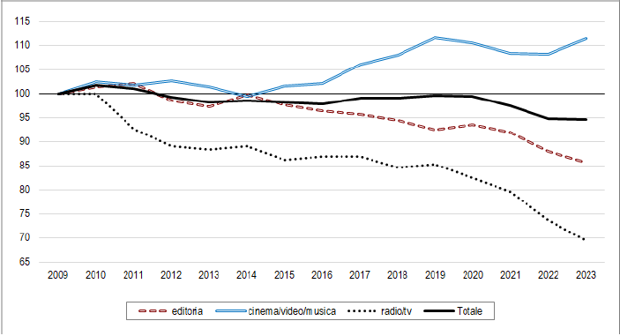
I dati del Registro Imprese – settore IC (2)
IMPRESE ATTIVE PER COMPARTO NEL SETTORE INFORMAZIONE-COMUNICAZIONE
(n. indice 2009=100)
Nel macrosettore il trend delle imprese attive è negativo (-5,3%) (radio/tv: -30,7%) (Italia: -2,6%);
Addetti: -10,7% (2009-2023)
Editoria: -14,2% imprese (-92 imprese); -20,9% addetti (-355 addetti)
Difficoltà post-covid e comparto in controtendenza "positiva": cinema/video/musica (+11,4% imp.; +7,2% add.)

Slide 7
I dati del Registro Imprese – settore IC (3)
DISTRIBUZIONE SETTORIALE DELLE IMPRESE ATTIVE PER CLASSI DI ADDETTI (2009; 2023)
(valori %; elaborazioni su dati Infocamere, 2024)
 | Editoria |  | Cinema/video/musica |  | Radio/tv |  | Informazione e comunicazione
 | 2009 | 2023 | 2009 | 2023 | 2009 | 2023 | 2009 | 2023
1 | 50,1 | 60,3 | 62,4 | 63,1 | 23,3 | 20,5 | 51,8 | 57,7
2-9 | 41,4 | 32,8 | 31,5 | 31,4 | 58,3 | 56,2 | 39,4 | 34,4
10-49 | 7,9 | 5,6 | 5,5 | 5,0 | 18,4 | 23,3 | 8,3 | 7,1
50+ | 0,6 | 1,3 | 0,6 | 0,6 | 0,0 | 0,0 | 0,5 | 0,8
Totale | 100,0 | 100,0 | 100,0 | 100,0 | 100,0 | 100,0 | 100,0 | 100,0
Elevata incidenza di "microimprese" (fino a 9 addetti): 92,1% del totale
Presenza significativa di "imprese individuali": 57,7% del totale → Editoria e CVM (oltre 60%) → +4,2% (2009-23)
Fenomeno → "one man company": autoimprenditorialità vs. lavoratori autonomi "esternalizzati" (make or buy)
Editoria e Cinema/video/musica: soprattutto "microimprese" (93%-94%)
Radio/tv: 10-49 addetti (23,3% del totale) vs. 7,1% del totale IC (Toscana)

Slide 8
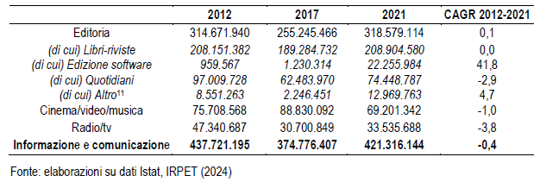
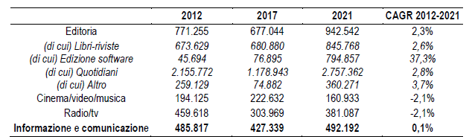
Analisi economica e indicatori aziendali (1)
FATTURATO DI SETTORE (dati deflazionati)
Fatturato: medio periodo 2012-2017-2021
Fatturato 2021: 421,3 milioni di euro in calo
-16,4 milioni vs.2012 (-3,7% nel decennio)
Radio/tv (-) e CVM (-) ("cinema/video")
2017-21: fatturato in recupero grazie a Editoria (ed.software: Ateco58.29) e Radio/tv ("rimbalzo post-covid")
CAGR (IC) 2012-2021: -0,4%
Dati medi aziendali ("micro") in aumento: +1,3% nel 2012-2021 (CAGR: +0,1%) → grazie al comparto Editoria (+2,3%) → effetto razionalizzazione/selezione del mercato (calo unità locali)
FATTURATO MEDIO AZIENDALE (ottica "micro")

Slide 9
Analisi economica e indicatori aziendali (2)
Valore aggiunto di settore
Valore aggiunto (VA, ovvero il primo margine aziendale: valore della produzione al netto dei costi esterni; dati deflazionati) → aumento (+11,2%)
+14,8 milioni di euro (Cagr 2012-21: +1,2%)
Editoria (Cagr: +1,8%)
Dati medi aziendali ("micro") in aumento: +17% nel 2012-2021 (CAGR: +1,8%) → grazie al comparto Editoria (+3,9%)
Dati medi Cinema/video/musica (Cagr: -1%)
Valore aggiunto medio aziendale (ottica "micro")

Slide 10
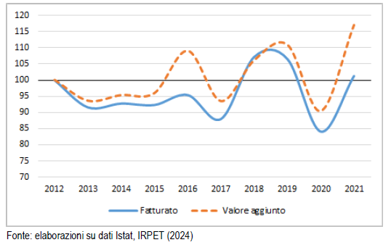
Analisi economica e indicatori aziendali (3)
Sviluppo aziendale in "prospettiva micro"
(fatturato e VA, dati medi)
(n. indice 2012=100)
VA si colloca costantemente su livelli superiori al fatturato
2021: VA (n.indice: 117) e fatturato (n.indice: 101,3) → continuo sforzo delle aziende nel difendere i margini e nel recuperare redditività

Slide 11
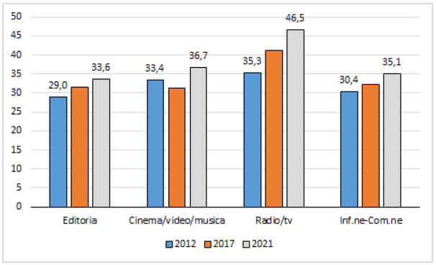
Analisi economica e indicatori aziendali (4)
REDDITIVITA' OPERATIVA
(VA/Fatturato; %)
Redditività operativa (+): 30,4% (2012) → 35,1% (2021)→ possibile (+) margini aggregati (variabilità interna al settore);
Redditività in crescita in tutti i comparti → soprattutto comparto radio-televisivo
Dati economici riferite alle Unità Locali (riferite quindi ad imprese anche non toscane)

Slide 12
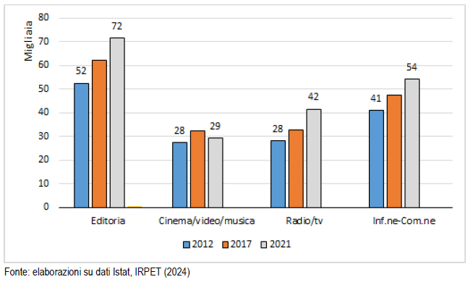
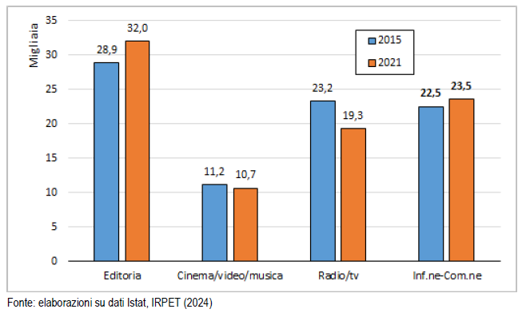
Analisi economica e indicatori aziendali (5)
PRODUTTIVITA'
Valore aggiunto per addetto (valori assoluti in euro)
COSTO DEL LAVORO
Stipendi pro-capite (valori assoluti in euro)
Produttività in aumento (valore aggiunto per addetto; migliaia di euro): 41mila (2012) → 54mila (2021);
Produttività in crescita (soprattutto) nell'Editoria e nelle comparto Radio/tv → livelli bassi nel comparto Cinema/video/musica
Processi selettivi del mercato + ricerca dell'efficienza economica → sviluppo ricavi MA attenzione ai costi aziendali
…→ costo del personale relativamente contenuto (anche vs. dati nazionali) e grossomodo stabile: stipendi (netti) più alti nell'Editoria e piuttosto bassi nel Cinema/video/musica

Slide 13
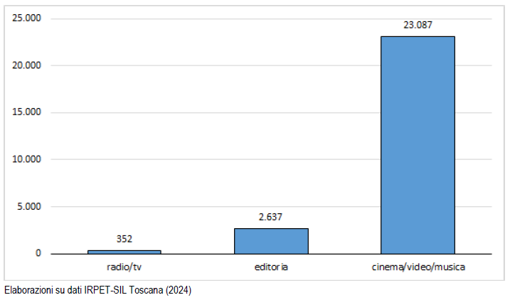
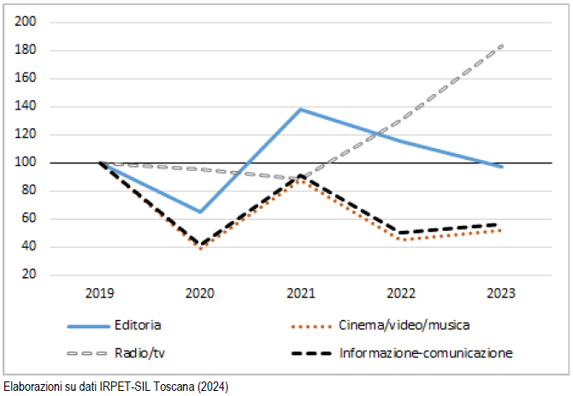
Lavoro e contratti nel settore IC (1)
DOMANDA DI LAVORO
Nuovi contratti di lavoro (avviamenti)
Avviamenti al lavoro (2019-2023)
(n. indice 2019 = 100)
Dati relativi al fattore-lavoro consentono di colmare un gap informativo riferito al periodo 2022-2023 (lag-temporale; crisi "normali")
Durante il quinquennio 2019-2023 sono stati attivati 26.076 nuovi contratti
Oltre 23mila (88,5%) nel comparto Cinema/video/musica; Editoria (10,1%) e Radio/tv (1,4%)
Avviamenti 2023 (4.321) su livelli nettamente inferiori al pre-covid (7.708) → -43,9% (≈CVM) (Radio/tv in aumento, numeri contenuti – n.108 contratti)

Slide 14
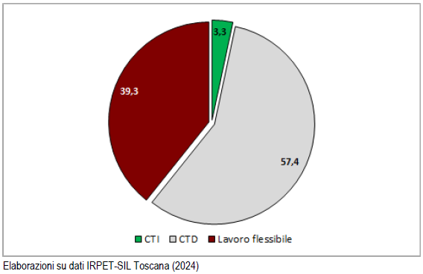
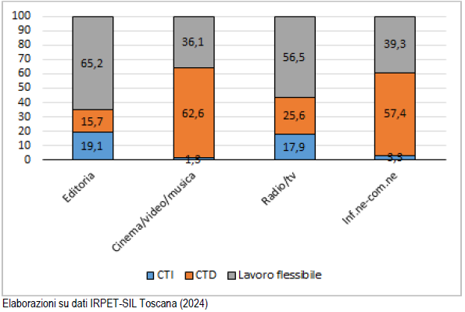
Lavoro e contratti nel settore IC (2)
DOMANDA DI LAVORO
Tipologia di contratti attivati nel settore (2019-2023)
DOMANDA DI LAVORO
Tipologia di contratti attivati divisi per comparto (2019-23)
La quasi totalità dei nuovi contratti (96,7%): "tempo determinato" (57,4%) + lavoro flessibile (somministrazione, occasionale, interm.te, etc.)(39,3%)
Contratto standard a "tempo indeterminato" (+ c.appredistato) raggiunge appena il 3,3% → coerente con "dimensione" imprese (investimento HC)
Lavoro flessibile soprattutto presente nell'Editoria (65,2%) e Radio/tv (56,5%), che hanno anche incidenze più alte nel CTI
Cinema/video/musica → soprattutto CTD (62,6%) (elevato turnover occupazionale in entrata)

Slide 15
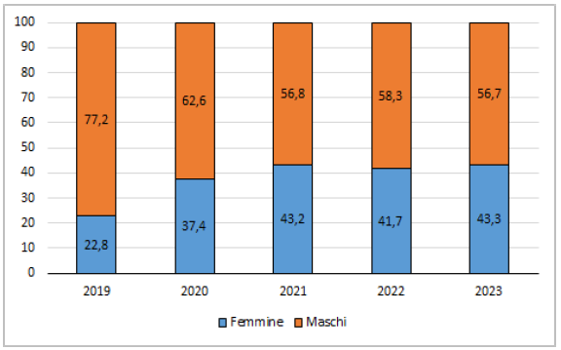
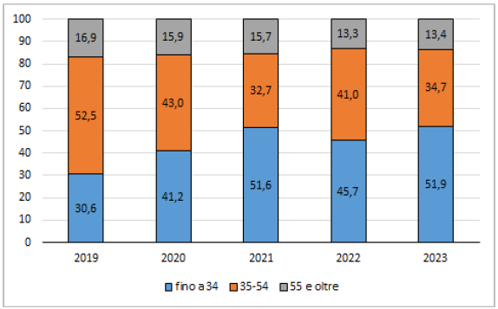
Lavoro e contratti nel settore IC (3)
DOMANDA DI LAVORO
Tipologia di contratti attivati nel settore (2019-2023)
DOMANDA DI LAVORO
Tipologia di contratti attivati divisi per comparto (2019-23)
Elevata incidenza di lavoro "femminile" (36,3%) e "giovanile" (fino a 34anni) (43,3%) (2019-2023): componenti in crescita
Lavoro femminile: 22,8% (2019) → 43,3% (2023); Lavoro "giovanile": 30,6% (2019) → 51,9% (2023)
Lavoro femminile e giovani sono soprattutto presenti nel comparto Editoria (2019-23) (lav.femminile: 57,3%; under35: 48,6%)
Larga presenza di "professionisti" (80,2% del totale avviamenti 2019-23)→ alte professionalità con livello istruzione medio-alto

Slide 16
Conclusioni e riflessioni
Fondamentali economici (2012-2021): Fatturato (421mln) in calo (-16,4mln) vs. valore aggiunto in aumento (+)
Quadro piuttosto selettivo del mercato nell'ottica della "razionalizzazione" dei singoli comparti
Dati economici aggregati (prospettiva "macro") sono peggiori rispetto ai dati medi unitari (prospettiva "micro")
Aziende (ancora) sul mercato hanno risultati migliori, MA il settore espelle soggetti e ha difficoltà a fare massa critica
Dicotomia → Editoria e Radio/tv (declino strutturale e recupero di redditività/produttività) vs. Cinema/video/musica (CVM) maggiore dinamismo imprenditoriale (addetti-imprese), ma con scarsi livelli di produttività (settore "povero")
Si configura una situazione complessiva di convivenza a somma "negativa" tra comparti: quelli (Editoria e Radio/tv) con fondamentali più solidi in declino (cambiamenti stili di vita e tecnologia) vs. CVM poco produttivo
DOMANDA → DOVE SIAMO E CHE FASE STIAMO ATTRAVERSANDO ADESSO?
Probabile che dopo la fase di emergenza-covid (…e il ritrovato interesse IC) tornino a "lavorare" i meccanismi alla base del trend di lungo periodo che tendono a favorire i global player (pervasività della digitalizzazione e innovazione tecnologica)
Necessità di policy (statali; regionali) mirate a livello settoriale per arrestare il declino e sostenere la produttività
(es. contributi diretti, crediti d'imposta, etc.)

Slide 17
GRAZIE PER L’ATTENZIONE

